Slide 1
사전 훈련된 컨브넷 사용하기
5.3

Slide 2
사전 훈련된 네트워크?
대규모 이미지 분류 문제를 위해 대량의 데이터셋에서 미리 훈련되어 저장된 네트워크
이 네트워크를 다른 문제에 사용할 수 있음
딥러닝의 핵심 장점!
작은 데이터셋을 가진 문제에도 딥러닝이 효율적으로 작용
특성 추출
미세 조정

Slide 3
특성 추출
예측
예측
예측
훈련된
분류기
훈련된
분류기
새로운 분류기
(랜덤 초기화)
훈련된 합성곱
기반 층
훈련된 합성곱
기반 층
훈련된 합성곱
기반 층
(동결)
입력
입력
입력

Slide 4
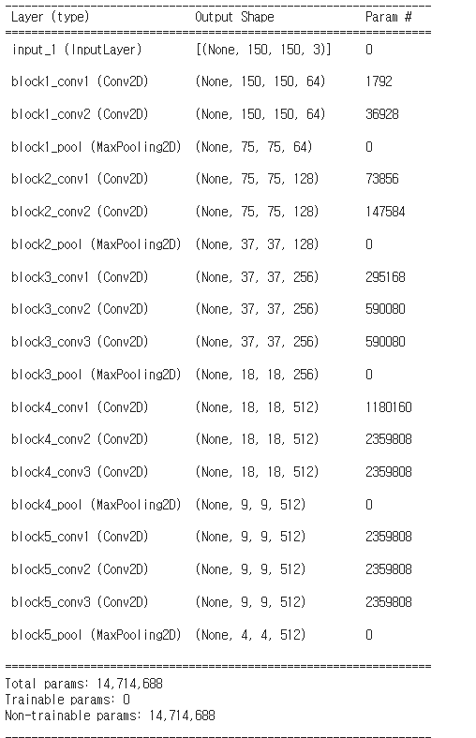
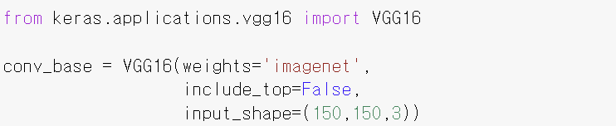
VGG16 합성곱 기반 층
분류기
사용 여부
최종 특성
맵의 크기!

Slide 5
특성 추출 방식
데이터 증식 사용 x
새로운 데이터셋에서 합성곱 기반 층 실행 -> 출력을 넘파이 배열로 저장 -> 이를 새로운 완전 연결 분류기에 입력으로 사용
합성곱 기반 층을 한 번만 실행하여 데이터 증식 사용 불가능
빠르고 비용이 적게 든다
데이터 증식 사용 o
준비한 모델 위에 Dense 층을 쌓아 확장 -> 입력 데이터에서 엔드-투-엔드로 전체 모델을 실행
모델에 노출된 모든 입력 이미지가 매번 합성곱 기반 층을 통과하여 데이터 증식 사용 가능
비용이 활씬 많이 든다

Slide 6
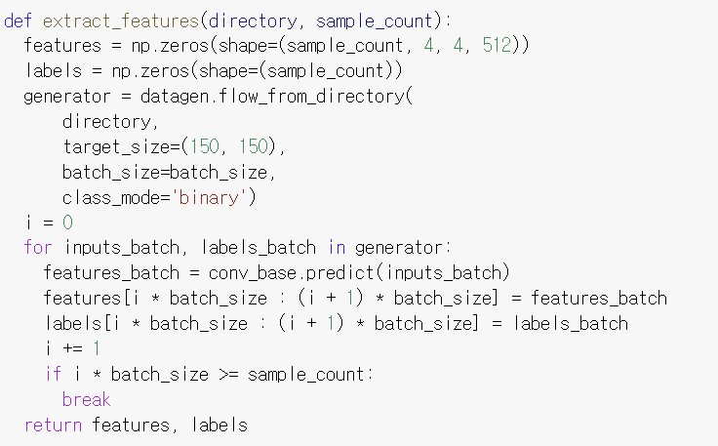
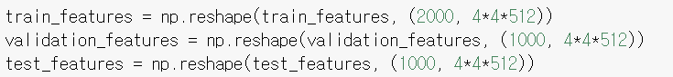
데이터 증식을 사용하지 않는 빠른 특성 추출
이미지 특성 추출 -> 추출된 특성의 크기 (samples, 4, 4, 512)
-> 완전 연결 분류기에 주입하기 위해
(samples, 8192) 크기로 펼치기

Slide 7
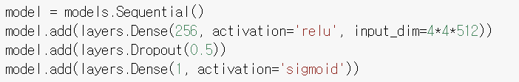
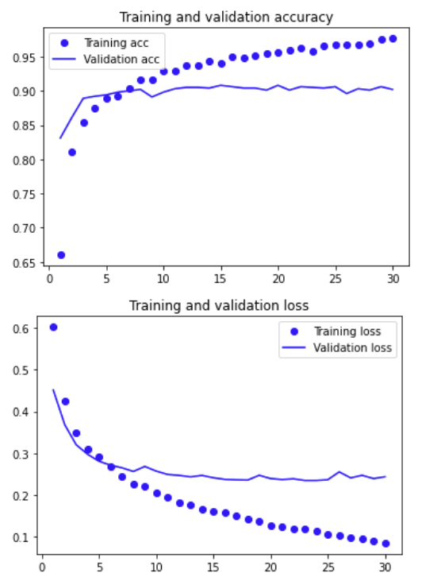
데이터 증식을 사용하지 않는 빠른 특성 추출
2개의 Dense 층만 처리하면 됨!
새로운 완전 연결 분류기
단순한 특성 추출
방식의 정확도와 손실
약 90%의
검증 정확도

Slide 8
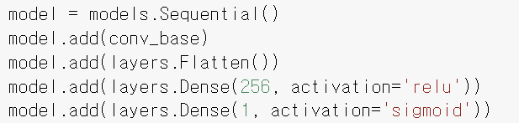
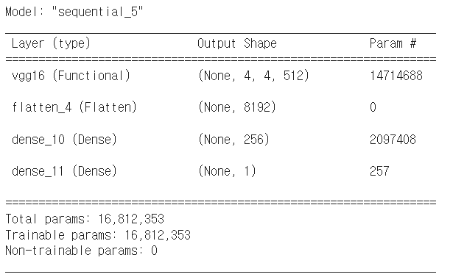
데이터 증식을 사용한 특성 추출
합성곱 기반 층(VGG16)
분류기 추가
매우 많음!
conv_base 동결하기!
-> 가중치가 업데이트되지 않도록 막음
= 훈련시키지 않음
▶ 2개의 Dense 층만 훈련

Slide 9
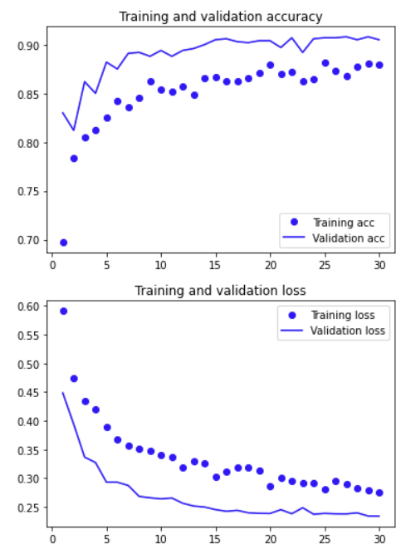
데이터 증식을 사용한 특성 추출
과대적합이 줄어듬

Slide 10
미세 조정
예측
예측
예측
훈련된
분류기
훈련된
분류기
새로운 분류기
(랜덤 초기화)
훈련된 합성곱
기반 층
훈련된 합성곱
기반 층
새로 훈련시킬
합성곱 기반 층
훈련된 합성곱
기반 층
(동결)
입력
입력
입력

Slide 11
미세 조정 단계
사전에 훈련된 기반 네트워크 위에 새로운 네트워크 추가
기반 네트워크 동결
새로 추가한 네트워크 훈련
기반 네트워크에서 일부 층의 동결 해제
동결 해제한 층과 새로 추가한 층을 함께 훈련
특성 추출 할 때 진행함

Slide 12
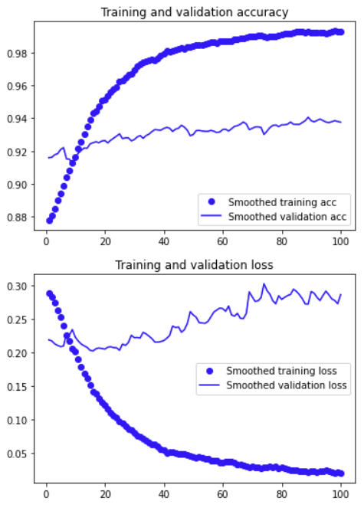
미세 조정
미세 조정
미세 조정 사용한
정확도와 손실
정확도
향상됨
동결
미세 조정할 층
상위 층이 구체적인 특성을 다루기 때문에
이를 미세 조정하는 것이 유리함

Slide 13
컨브넷 학습 시각화
5.4

Slide 14
컨브넷 학습 시각화 기법
컨브넷 중간층의 출력(중간층에 있는 활성화)을 시각화하기
- 입력이 어떻게 변형되는지 이해하고 개별적인 컨브넷 필터의 의미 파악
컨브넷 필터를 시각화하기
- 컨브넷의 필터가 찾으려는 시각적인 패턴과 개념이 무엇인지 상세하게 이해
클래스 활성화에 대한 히트맵(heatmap)을 이미지에 시각화하기
이미지의 어느 부분이 주어진 클래스 활성화에 얼만큼 기여했는지 이해
이미지에서 객체 위치를 추정

Slide 15
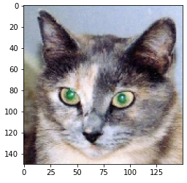
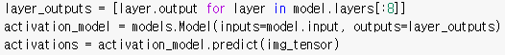
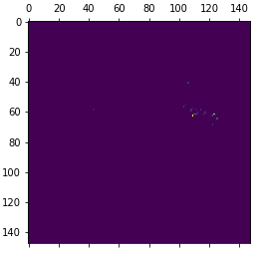
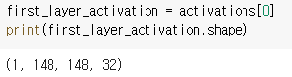
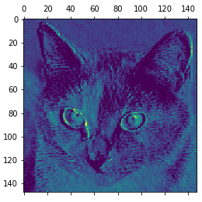
중간층의 활성화 시각화하기
어떤 입력이 주어졌을 때 네트워크에 있는 여러 합성곱과 풀링 층이 출력하는 특성 맵을 그리는 것
네트워크에 의해 학습된 필터들이 어떻게 입력을 분해하는지 보여준다
넓이, 높이, 깊이(채널)의 세 개 차원에 대해 특성 맵을 시각화하는 것이 좋음
각 채널은 비교적 독립적인 특성을 인코딩하므로 특성 맵의 각 채널을 독립적인 2D 이미지로 그리는 것이 괜찮은 방법
첫 번째 층의 활성화
중 20번째 채널
원본 모델의 활성화 값을 반환
첫 번째 합성곱 층의 활성화 값
16번째 채널

Slide 16
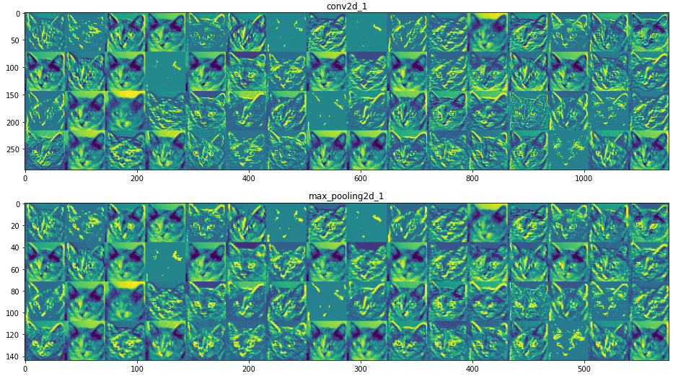
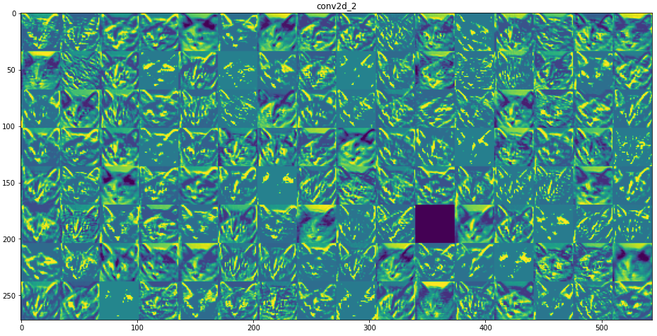
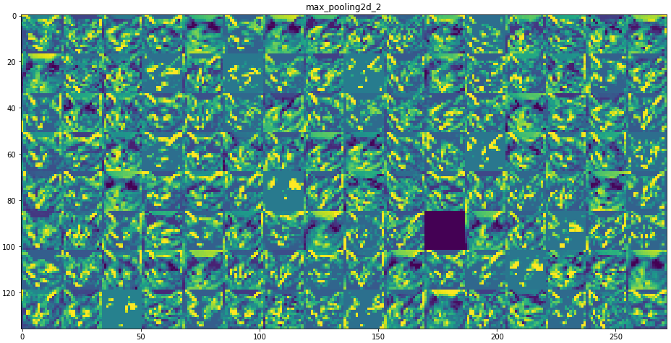
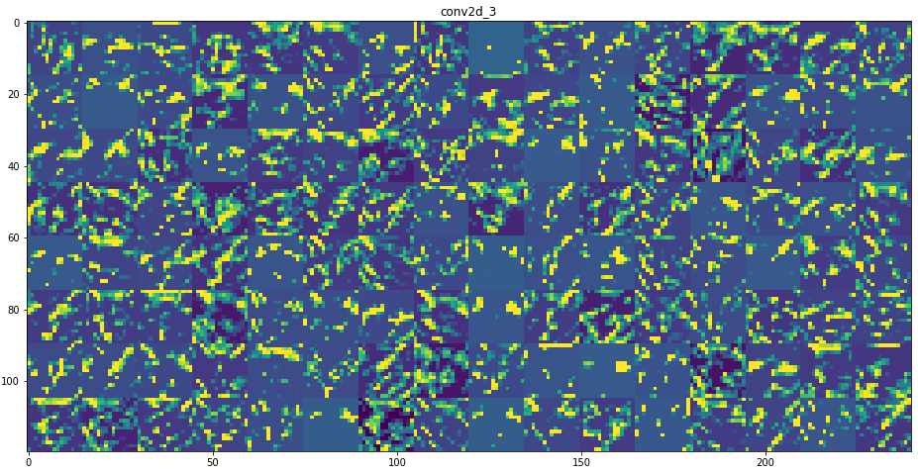
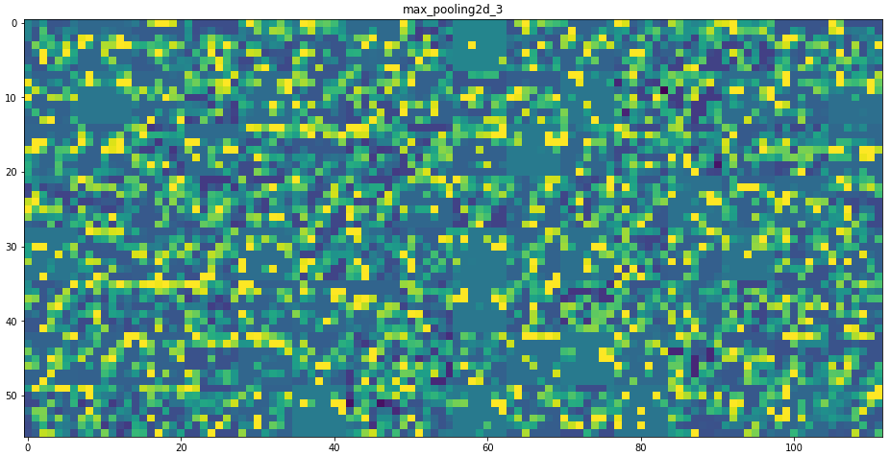
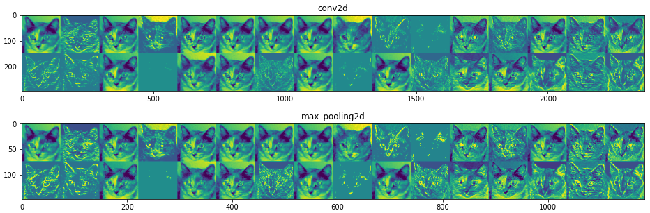
중간층의 활성화 시각화하기
첫 번째 층은 여러 종류의 에지 감지기
상위 층으로 갈수록 점점 더 추상적
높은 층의 활성화는 이미지의 시각적 정보가 점점 줄어들고 타깃에 관한 정보(이미지의 클래스)가 점점 더 증가
층이 깊어짐에따라 활성화되지 않은 필터들이 생김

Slide 17
컨브넷 필터 시각화
각 필터가 반응하는 시각적 패턴을 그려보는 것
빈 입력 이미지에서 시작해서 특정 필터의 응답을 최대화하기 위해 컨브넷 입력 이미지에 경사 상승법을 적용한다
특성 합성곱 층의 한 필터의 값을 최대화하는 손실 함수를 정의
이 활성화 값을 최대화하기 위해 입력 이미지를 변경하도록 확률적 경사 상승법을 사용

Slide 18
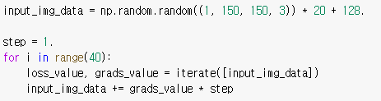
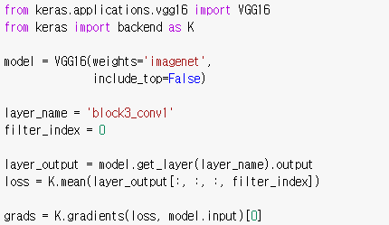
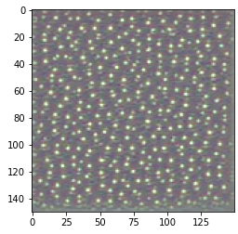
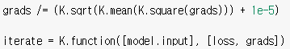
컨브넷 필터 시각화
VGG16 네트워크에서 block3_conv1 층의
필터 0번의 활성화를 손실로 정의
경사 상승법으로 손실 최대화
손실 텐서 정의
그래디어트 텐서 정규화, 손실과 그래디언트 텐서 계산

Slide 19
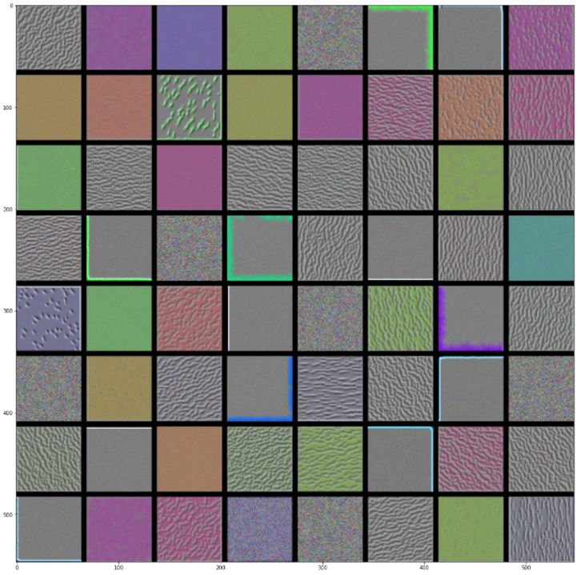
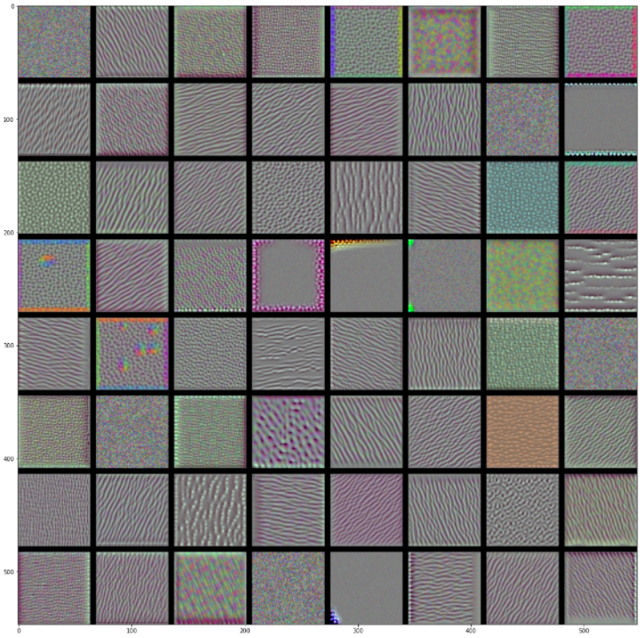
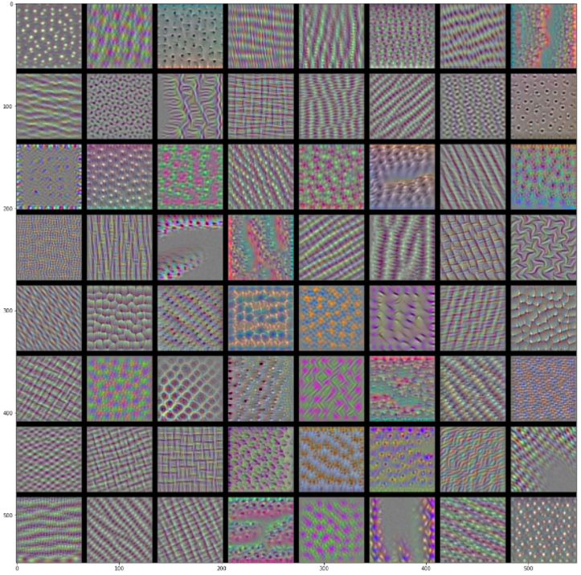
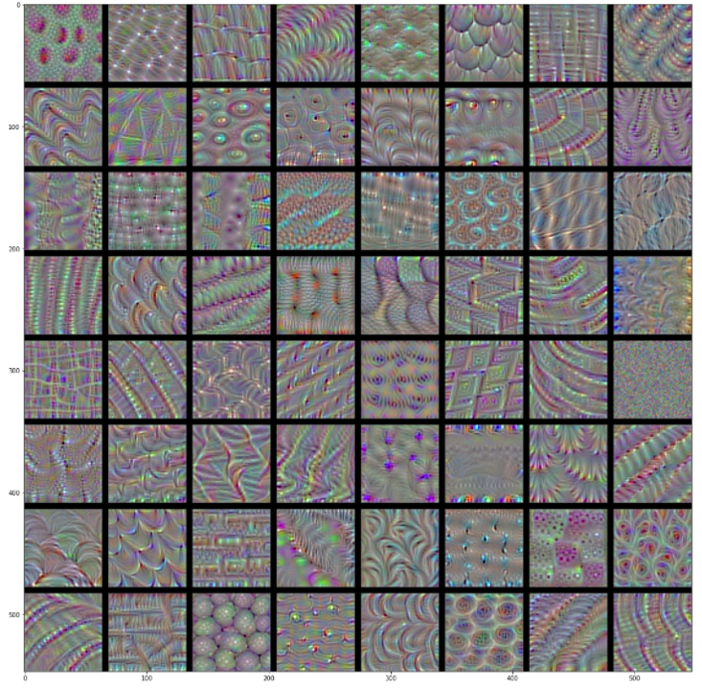
컨브넷 필터 시각화
block1_conv1~block4_conv1 층의 필터 패턴
첫 번째 층의 필터는 간단한 대각선 방향의 에지와 색깔을 인코딩함
두 번째 층의 필터는 에지나 색깔의 조합으로 만들어진 간단한 질감을 인코딩함
상위 층의 필터는 깃털, 눈, 나뭇잎 등 자연적인 이미지에서 찾을 수 있는 질감을 닮아 감

Slide 20
클래스 활성화의 히트맵 시각화하기
‘입력 이미지가 각 채널을 활성화하는 정도’에 대한 공간적인 맵을 ‘클래스에 대한 각 채널의 중요도＇로 가중치를 부여하여
‘입력 이미지가 클래스를 활성화하는 정도＇에 대한
공간적인 맵을 만드는 것
이미지의 어느 부분이 컨브넷의 최종 분류 결정에 기여하는지 이해하는데 유용함
분류에 실수가 있는 경우 컨브넷의 결정 과정을 디버깅하는 데 도움
이미지에 특정 물체가 있는 위치를 파악하는 데 사용
입력 이미지가 주어지면 합성곱 층에 있는 특성 맵의 출력을 추출
특성 맵의 모든 채널 출력에 채널에 대한 클래스의 그래디언트 평균을 곱

Slide 21
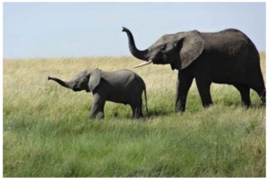
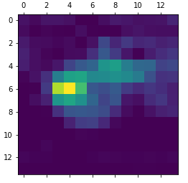
클래스 활성화의 히트맵 시각화하기
완전 연결 분류기를 포함한 VGG16 네트워크 사용
이미지를 224*224 크기로 변경
넘파이 float32 텐서로 바꾼 후 전처리
이미지에서 사전 훈련된 네트워크를 predict
예측 벡터를 이해하기 쉽게 디코딩
이미지에서 가장 아프리카 코끼리 같은 부위를 시각화
결과
아프리카 코끼리 (92.5% 확률)
코끼리(tusker) (7% 확률)
인도 코끼리 (0.4% 확률)

Slide 22
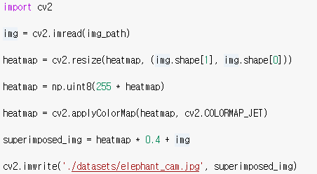
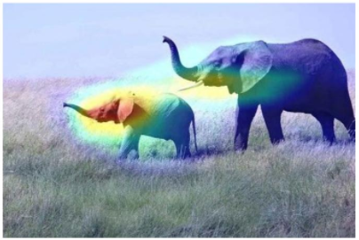
클래스 활성화의 히트맵 시각화하기
OpenCV를 사용하여 앞에서 얻은 히트맵에 원본 이미지를 겹친 이미지
왜 네트워크가 이 이미지에 아프리카 코끼리가 있다고 생각하는가?
아프리카 코끼리가 사진 어디에 있는가?

